Slide 1

Voxit-kevättapahtuma
24.3.2026

Slide 2

Ohjelma 24.3.2026 klo 9.00-15.00
8.30 Aamiaista tarjolla
9.00 Tervetuloa, Hannu-Pekka Ikäheimo, ohjelmajohtaja, Sitra
9.10 Voxit päätöksentekokyvyn ja palveluiden kehittämisen tukena – mitä kysymyksiä mielessä juuri nyt?
9.30 Missä mennään Voxit-hankkeiden kanssa?
      Kuinka Voxitin juurruttaminen organisaatioon sujuu?
      Vaikutusten arviointi
10.30 Ryhmätyöskentelyn purku
11.00 Viestinnän kikat jakoon, Ilari Lovio, johtava asiantuntija, Sitra
11.30 Lounas
12.30 Megatrendit demokratian ja osallistumisen näkökulmasta Onni Pekonen, asiantuntija, Sitra
13.00 Kahvi
13.20 Kaksi ohjelmaosuutta samaan aikaan
      Kuulemisen ja osallistamisen apuri valmistelijoille - tekoälyä hyödyntäen, Vava Lunabba, johtava asiantuntija, Sitra
      Julkaistavan loppuraportin ideointia Sitran hankekumppaneiden kanssa
14.15 Mikä on eurooppalainen Voxit? Timo Väliharju, toiminnanjohtaja, COSS ry
14.35 Voxit-yhteisö ottaa ohjat, Raimo Muurinen, Voxit-asiantuntija, COSS ry
14.45 Yhteenveto
15.00 Tilaisuus päättyy

Slide 3
Tervetuloa
Hannu-Pekka Ikäheimo, ohjelmajohtaja, Sitra

Slide 4

Keitä täällä on paikalla?

Slide 5

Voxit päätöksentekokyvyn ja palveluiden kehittämisen tukena
- Mitä kysymyksiä sinulla on mielessä juuri nyt?
- Mihin toivoisit saavasi vastauksen päivän aikana?
Keskustelkaa ryhmässä aiheesta
Muistakaa esittäytyä, jos ette ole ennestään tuttuja

Slide 6
Missä mennään Voxit-hankkeiden kanssa?
Kuinka Voxitin juurruttaminen organisaatioon sujuu?
Vaikutusten arviointi
Kirsi Hantula, johtava asiantuntija, Sitra
Elina Eerola, asiantuntija, Sitra

Slide 7
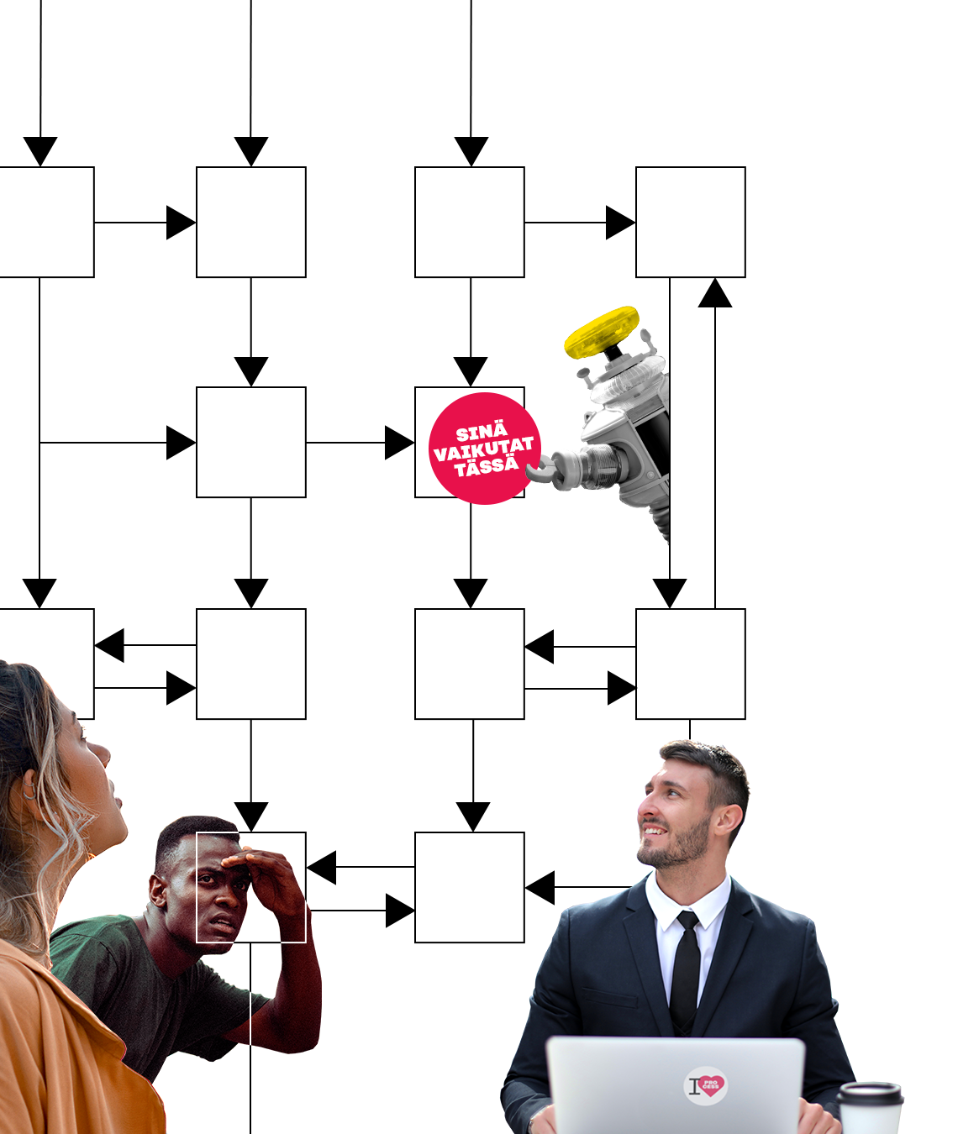
Voxit: yhdellä alustalla monta hyötyä
Perustus-, kunta- ja hyvinvointialuelait edellyttävät kansalaisten kuulemista ja osallistamista.
Valmistelu tuottaa asiantuntijatiedon ja Voxit-alustalla kerätään kansalaisten kokemusperäistä tietoa. Monipuoliseen tietopohjaan nojaten päättäjät voivat tehdä tulevaisuuskestäviä päätöksiä.
Päätösten ennakoitavuus ja hyväksyttävyys kuntoon. Voxit lisää valmistelun läpinäkyvyyttä ja helpottaa vaikeiden muutosten työstämistä kansalaisten kanssa.
Viranhaltijat ja luottamushenkilöt hyötyvät. Päätöksenteko sujuvoituu ja tehostuu, kun Voxitilla kansalaiset saadaan mukaan oikea-aikaisesti.
Osallistamisesta taloudellista hyötyä. Alusta tarjoaa ketterän tavan kerätä kansalaisilta kehittämis-, investointi- ja säästöehdotuksia, keskitetysti ja systemaattisesti.
Matalan kynnyksen rakentavan keskustelun tila. Osallistuminen alustalla on helppoa ja nopeaa, eikä häirintää esiinny. Näin alusta suo mahdollisuuden tavoittaa niitäkin, joiden ääntä päätöksenteossa kuullaan harvemmin.
Notes:
Laki, esimerkki: Kuntalain 22 §:n (8.2.2019/175) mukaan kunnan asukkailla ja palvelujen käyttäjillä on oikeus osallistua ja vaikuttaa kunnan toimintaan. Valtuuston on pidettävä huolta monipuolisista ja vaikuttavista osallistumisen ja vaikuttamisen mahdollisuuksista ja menetelmistä.

Slide 8
Mitä juurruttamisella tarkoitetaan?
Voxitin juurruttamisella tarkoitetaan vaikuttavien Voxit-keskusteluiden järjestämistä toistuvasti tai säännönmukaisesti
Kansainvälisesti juurruttamisella viitataan pysyviin (permanent), jatkuviin (ongoing) tai rakenteisiin ja käytäntöihin sisällytettyjen (embedded) toimintatapojen/menetelmien käyttöön.
Juurruttaminen edellyttää
Tietoa työkalun hyödyistä ja mahdollisuudesta sen käyttöön laajasti organisaatiossa
Voxitin käyttäjä-/tilaajaosaamista - mitä useammalla henkilöllä sen parempi
Voxitin oikea-aikaista käyttöä osana päätöksentekoprosessia (tässä myös päättäjien Voxit-ymmärrys olennaista)
Voxitin käyttöä säännöllisesti toistuvissa prosesseissa
Voxitin kirjaamista osaksi organisaation ohjaavia asiakirjoja

Slide 9
Voxitin juurruttaminen organisaatioon
Miten toimintamallin saisi vakiintumaan osaksi organisaatiossanne säännöllisesti toistuvia prosesseja, kuten
  Strategiaprosessia
  Vaikutusten ennakkoarviointia
  Toimialakohtaisten suunnitelmien laatimista
Miten toimintamallin saisi vakiintumaan osaksi organisaatiotanne ohjaavia asiakirjoja, kuten
  Hallintosääntöä
  Strategiaa
  Vuosikelloa
  Päätöksentekosykliä
  Osallistumisen ohjelmaa
  Muita keskeisiä ohjausdokumentteja

Slide 10
Mitä olette jo tehneet – ideoita ja kuultua
Voxit-agentit eri toimialoille
Valtuusto pääsi itse lisäämään ensimmäiset väitteet keskusteluun
Valtuustolle oma Voxit-keskustelu
Voisiko jonkun lautakunnan korvata Voxit-keskustelulla?
Johtaville virkahenkilöille tehty oma Voxit-keskustelu, jotta pääsevät testaamaan alustaa
Jääkö joku osallistamisen tapa pois vai tuleeko Voxit lisänä osallistamisen työkalupakkiin?
Voxit-tietoiskut henkilöstölle

Slide 11

Voxit-keskusteluiden arviointi
Notes:
Elina: Seuraavaksi pääsemme katsomaan aktiivista chattipalstaamme. Miltä keskustelu siellä on näyttänyt? Mitkä aiheet ovat nousseet erityisesti esille?
— — —
Pauli: Chatissä keskustelu jatkuu ja Emmi, Merja sekä Antti-Juhani ovat siellä mukana vastailemassa. Palaamme chattiin vielä tässä tilaisuudessa.

Slide 12
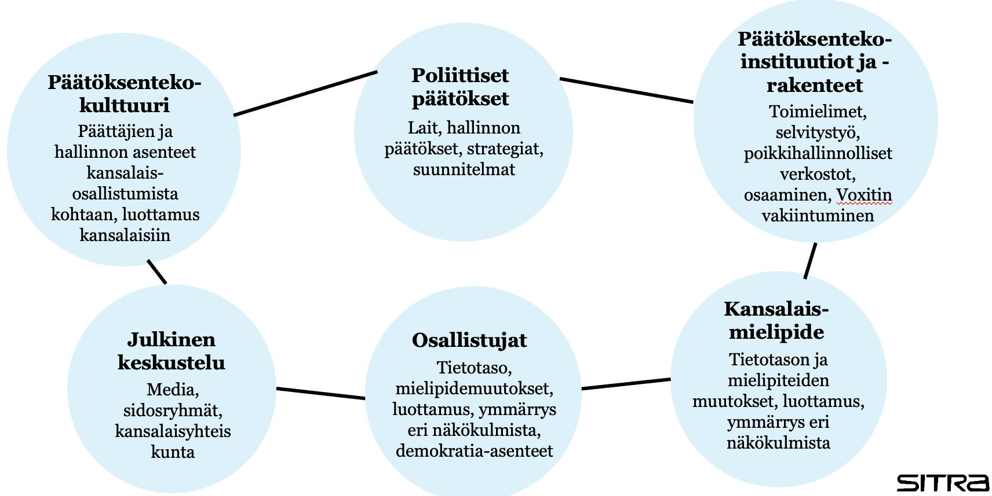
Mihin Voxit voi vaikuttaa?
Lähteet: Muunnellen Pfeffer et al. 2025, Jäske 2025

Slide 13
Arviointilomake
Notes:
Elina: Seuraavaksi pääsemme katsomaan aktiivista chattipalstaamme. Miltä keskustelu siellä on näyttänyt? Mitkä aiheet ovat nousseet erityisesti esille?
— — —
Pauli: Chatissä keskustelu jatkuu ja Emmi, Merja sekä Antti-Juhani ovat siellä mukana vastailemassa. Palaamme chattiin vielä tässä tilaisuudessa.

Slide 14
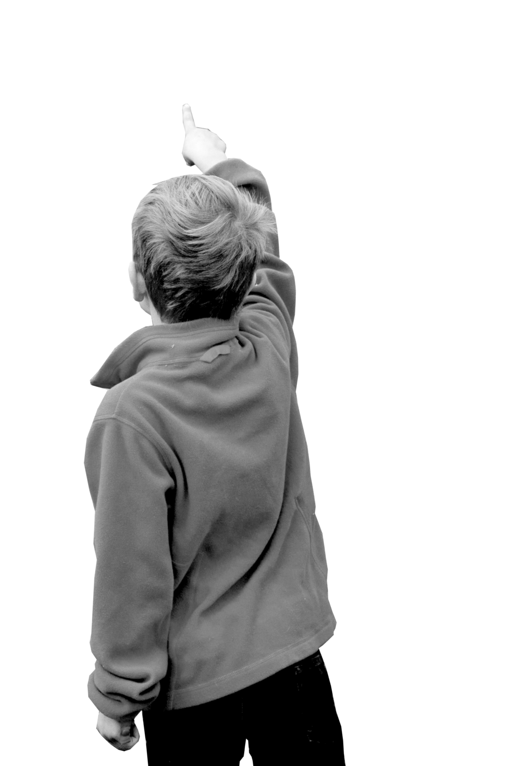
Työpajan tavoite
Aikaa klo 10.30 asti
Kuinka Voxitin juurruttaminen organisaatioon sujuu? 30 min
Kirjaa 3-5 keskeistä toimenpidettä, joiden avulla Voxit juurrutetaan organisaatioosi. Vähintään yhden toimenpiteen vaikutuksen pitää ulottua pitkälle tulevaisuuteen, jotta juurruttaminen todella mahdollistuu
Arviointi 20 min
Miten Voxitin arviointia ja mittaamista voisi parantaa?
Miten Voxtin käyttöä päätöksenteon tukena voisi vahvistaa?
  Järjestettiinkö luottamushenkilöille esim. perehdyttämistilaisuuksia?
  Kerrottiinko valtuuston kokouksessa Voxit-keskustelujen tuloksista osana käsiteltävää asiaa?
  Oliko joku lautakunta syvemmin mukana Voxit-keskustelun toteutuksessa?
  Pääsikö valtuusto kokeilemaan itse alustaa määrittelemässään aiheessa?

Slide 15
Tekoja tulevaisuudelle

